Slide 1
CHÀO MỪNG CÁC EM ĐẾN VỚI BÀI GIẢNG HÔM NAY

Slide 2
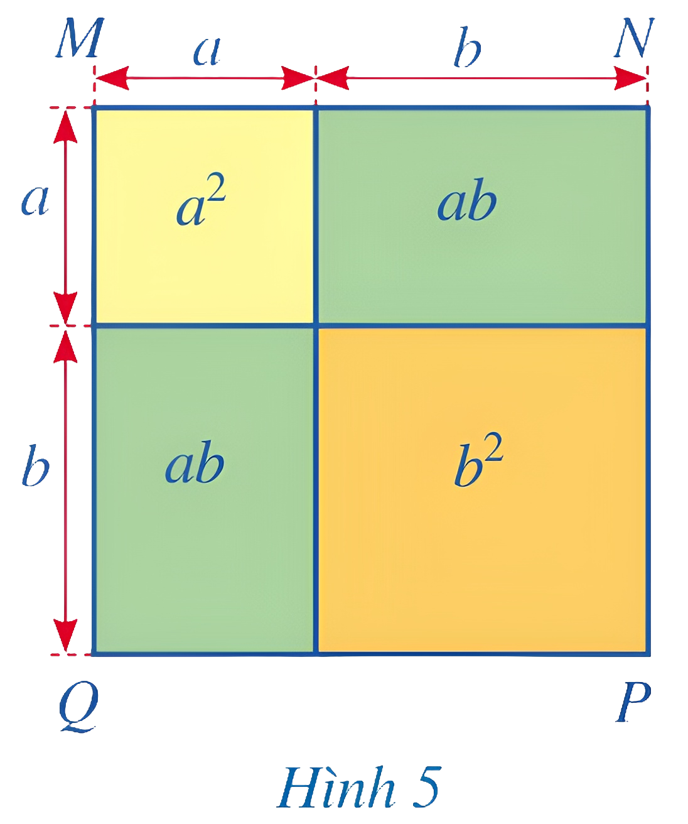

KHỞI ĐỘNG
Diện tích của hình vuông MNPQ (Hình 5) có thể tính theo những cách nào?

Slide 3
BÀI 3: HẰNG ĐẲNG THỨC ĐÁNG NHỚ

Slide 4
NỘI DUNG BÀI HỌC
I.
II.
Hằng đẳng thức
Hằng đẳng thức đáng nhớ

Slide 5
I.
HẰNG ĐẲNG THỨC

Slide 6


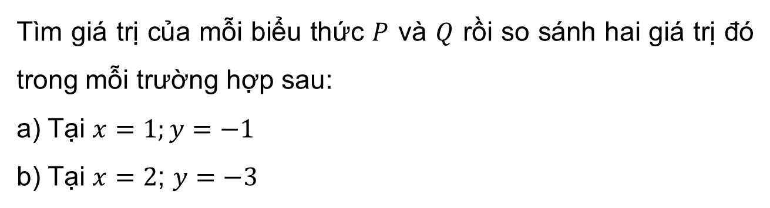
Thảo luận nhóm đôi, hoàn thành HĐ1.
HĐ 1.
Xét hai biểu thức: $P=2\left(x+y\right)$ và $Q=2x+2y$
Tìm giá trị của mỗi biểu thức $P$ và $Q$ rồi so sánh hai giá trị đó trong mỗi trường hợp sau:
a) Tại $x=1;y=−1$
b) Tại $x=2$; $y=−3$

Slide 7

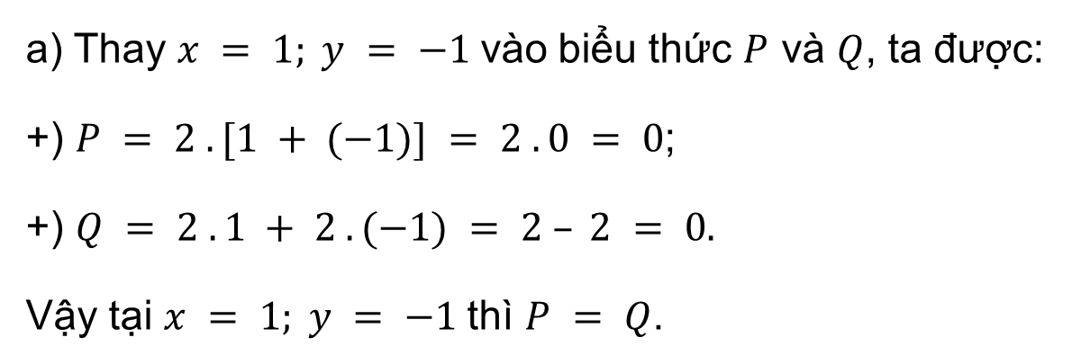
Thảo luận nhóm đôi, hoàn thành HĐ1.
HĐ 1.
Giải
a) Thay $x = 1; y = −1$vào biểu thức $P$ và $Q$, ta được:
+) $P = 2 . [1 + (−1)] = 2 . 0 = 0$;
+) $Q = 2 . 1 + 2 . (−1) = 2 – 2 = 0.$
Vậy tại $x = 1; y = −1$thì $P = Q$.

Slide 8
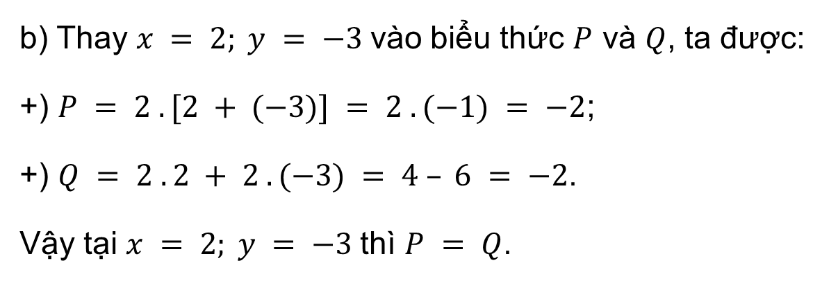
Thảo luận nhóm đôi, hoàn thành HĐ1.
HĐ 1.
Giải
b) Thay $x = 2; y = −3$vào biểu thức $P$ và $Q$, ta được:
+) $P = 2 . [2 + (−3)] = 2 . (−1) = −2$;
+) $Q = 2 . 2 + 2 . (−3) = 4 – 6 = −2$.
Vậy tại $x = 2; y = −3$thì $P = Q$.

Slide 9

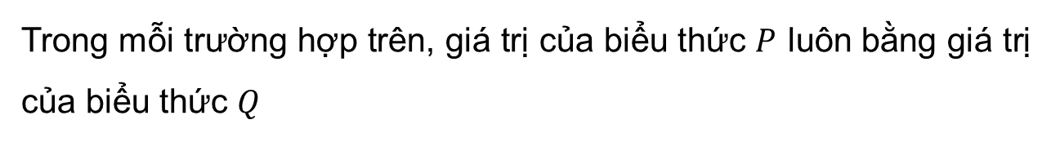
NHẬN XÉT
Trong mỗi trường hợp trên, giá trị của biểu thức $P$ luôn bằng giá trị của biểu thức $Q$
KẾT LUẬN
Nếu hai biểu thức P và Q nhận giá trị như nhau với mọi giá trị của biến thì ta nói P = Q là một đồng nhất thức hay một hằng đẳng thức

Slide 10
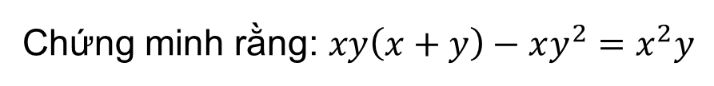
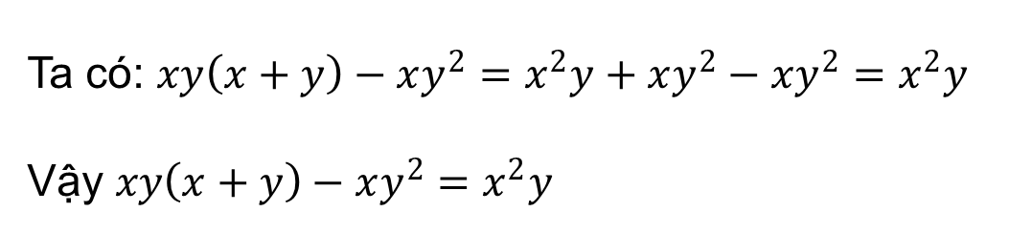
Ví dụ 1
Chứng minh rằng: $xy\left(x+y\right)−xy^{2}=x^{2}y$
Giải
Ta có: $xy\left(x+y\right)−xy^{2}=x^{2}y+xy^{2}−xy^{2}=x^{2}y$
Vậy $xy\left(x+y\right)−xy^{2}=x^{2}y$

Slide 11

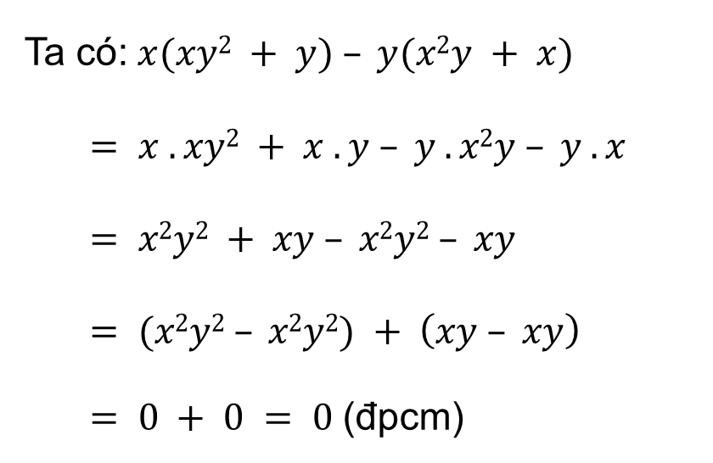

Luyện tập 1
Chứng minh rằng: $x\left(xy^{2}+y\right)−y\left(x^{2}y+x\right)=0$
Giải
Ta có:$x(xy2 + y) – y(x2y + x)$
$= x . xy2 + x . y – y . x2y – y . x$
$= x2y2 + xy – x2y2 – xy$
$= (x2y2 – x2y2) + \left(xy – xy\right)$
$= 0 + 0 = 0$(đpcm)

Slide 12
II.
HẰNG ĐẲNG THỨC ĐÁNG NHỚ

Slide 13

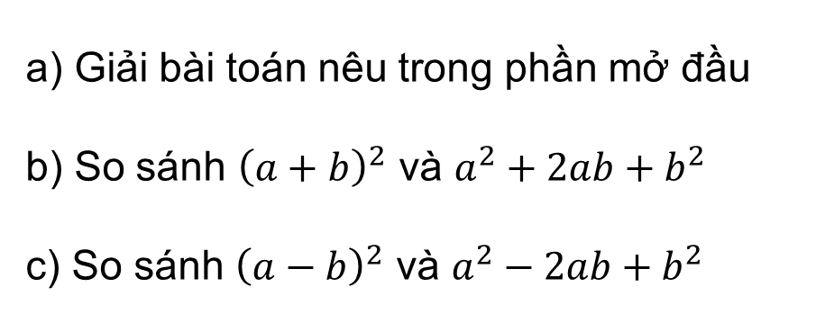
1. Bình phương của một tổng, một hiệu
Thảo luận nhóm bốn, hoàn thành HĐ2.
HĐ 2.
a) Giải bài toán nêu trong phần mở đầu
b) So sánh ${\left(a+b\right)}^{2}$ và $a^{2}+2ab+b^{2}$
c) So sánh ${\left(a−b\right)}^{2}$ và $a^{2}−2ab+b^{2}$

Slide 14
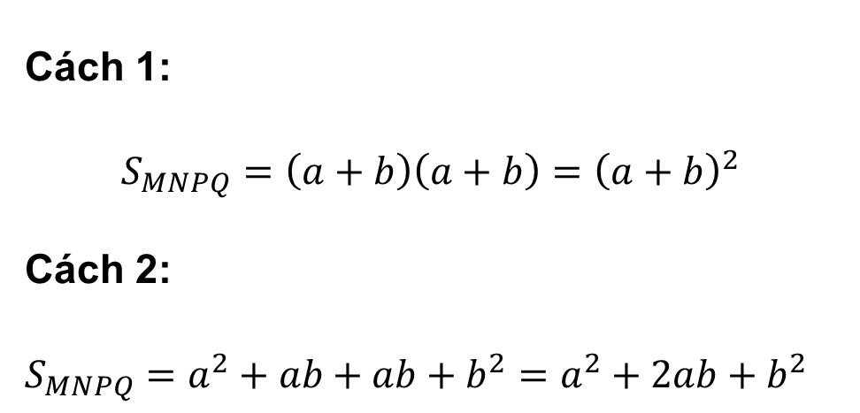
1. Bình phương của một tổng, một hiệu
HĐ 2.
Giải
Cách 1:
$$S_{MNPQ}=\left(a+b\right)\left(a+b\right)={\left(a+b\right)}^{2}$$
Cách 2:
$S_{MNPQ}=a^{2}+ab+ab+b^{2}=a^{2}+2ab+b^{2}$

Slide 15
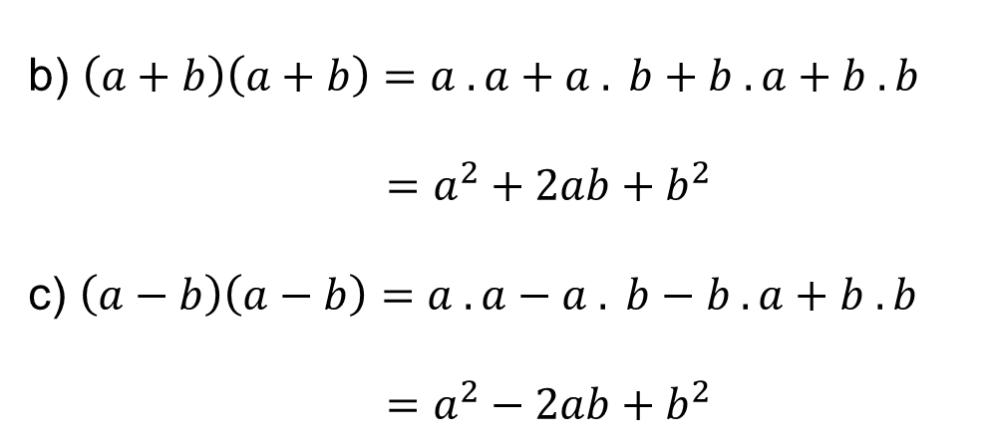
1. Bình phương của một tổng, một hiệu
HĐ 2.
Giải
b) $\left(a+b\right)\left(a+b\right)=a . a+a . b+b . a+b . b$
$=a^{2}+2ab+b^{2}$
c) $\left(a−b\right)\left(a−b\right)=a . a−a . b−b . a+b . b$
$=a^{2}−2ab+b^{2}$

Slide 16


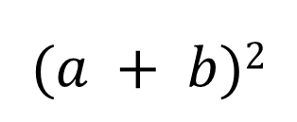
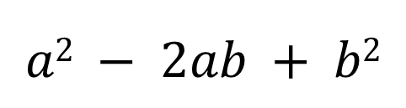
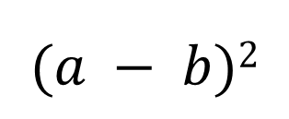
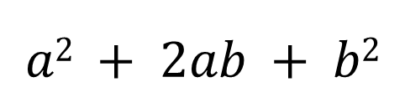
$$(a + b)2$$
$$a2 + 2ab + b2$$
$$(a − b)2$$
$$a2 − 2ab + b2$$
Với hai biểu thức $A$, $B$ tùy ý, ta có:
${\left(A+B\right)}^{2}=A^{2}+2AB+B^{2}$; ${\left(A−B\right)}^{2}=A^{2}−2AB+B^{2}$

Slide 17
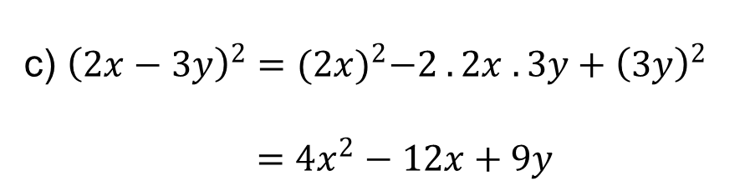
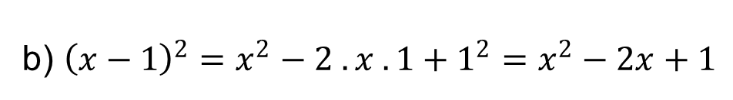
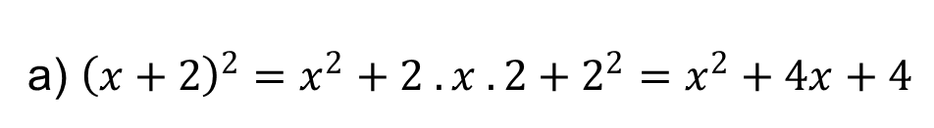
Ví dụ 2
Tính:
a) ${\left(x+2\right)}^{2}$; b) ${\left(x−1\right)}^{2}$; c) ${\left(2x−3y\right)}^{2}$
Giải
a) ${\left(x+2\right)}^{2}=x^{2}+2 . x . 2+2^{2}=x^{2}+4x+4$
b) ${\left(x−1\right)}^{2}=x^{2}−2 . x . 1+1^{2}=x^{2}−2x+1$
c) ${\left(2x−3y\right)}^{2}={(2x)}^{2}−2 . 2x . 3y+{\left(3y\right)}^{2}$
$=4x^{2}−12x+9y$

Slide 18
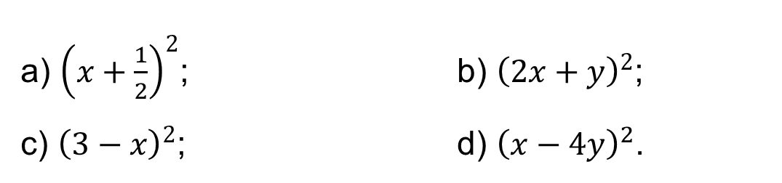
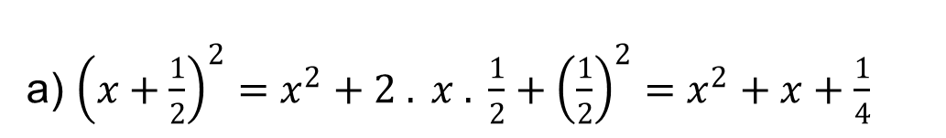
Luyện tập 2
Tính:
a) ${\left(x+\frac{1}{2}\right)}^{2}$; b) ${\left(2x+y\right)}^{2}$;
c) ${\left(3−x\right)}^{2}$; d) ${\left(x−4y\right)}^{2}$.
Giải
a) ${\left(x+\frac{1}{2}\right)}^{2}=x^{2}+2 . x . \frac{1}{2}+{\left(\frac{1}{2}\right)}^{2}=x^{2}+x+\frac{1}{4}$
b) $(2x + y)2 = (2x)2 + 2 . 2x . y + y2 = 4x2 + 4xy + y2$;

Slide 19
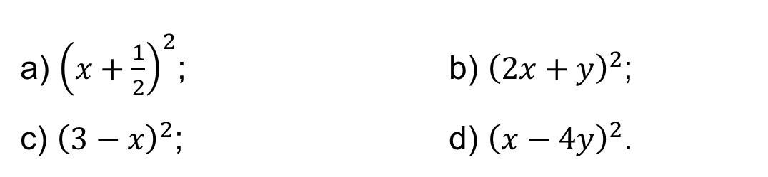
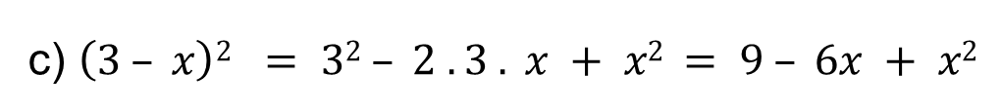
Luyện tập 2
Tính:
a) ${\left(x+\frac{1}{2}\right)}^{2}$; b) ${\left(2x+y\right)}^{2}$;
c) ${\left(3−x\right)}^{2}$; d) ${\left(x−4y\right)}^{2}$.
Giải
c) $\left(3 – x\right)2 = 32 – 2 . 3 . x + x2 = 9 – 6x + x2$
d) $(x – 4y)2 = x2 – 2 . x . 4y + (4y)2 = x2 – 8xy + 16y2$

Slide 20
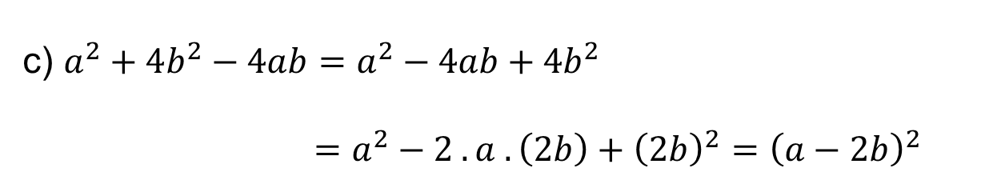
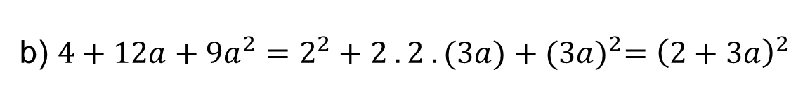
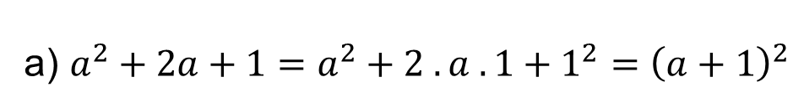
Viết mỗi biểu thức sau dưới dạng bình phương của một tổng hoặc một hiệu:
Ví dụ 3
a) $a^{2}+2a+1$; b) $4+12a+9a^{2}$; c) $a^{2}+4b^{2}−4ab$
Giải
a) $a^{2}+2a+1=a^{2}+2 . a . 1+1^{2}={\left(a+1\right)}^{2}$
b) $4+12a+9a^{2}=2^{2}+2 . 2 . (3a)+{(3a)}^{2}={\left(2+3a\right)}^{2}$
c) $a^{2}+4b^{2}−4ab=a^{2}−4ab+4b^{2}$
$=a^{2}−2 . a . \left(2b\right)+{\left(2b\right)}^{2}={\left(a−2b\right)}^{2}$

Slide 21
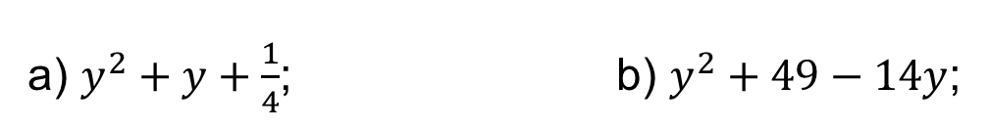
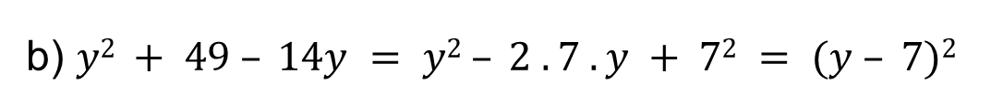
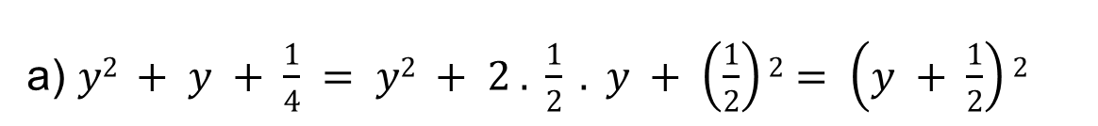
Viết mỗi biểu thức sau dưới dạng bình phương của một tổng hoặc một hiệu:
Luyện tập 3
a) $y^{2}+y+\frac{1}{4}$; b) $y^{2}+49−14y$;
Giải
a) $y2 + y + \frac{1}{4} = y2 + 2 . \frac{1}{2} . y + \left(\frac{1}{2}\right)2= \left(y + \frac{1}{2}\right)2$
b) $y2 + 49 – 14y = y2 – 2 . 7 . y + 72 = (y – 7)2$

Slide 22

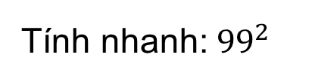
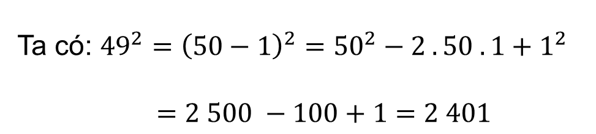
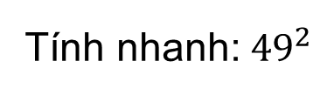
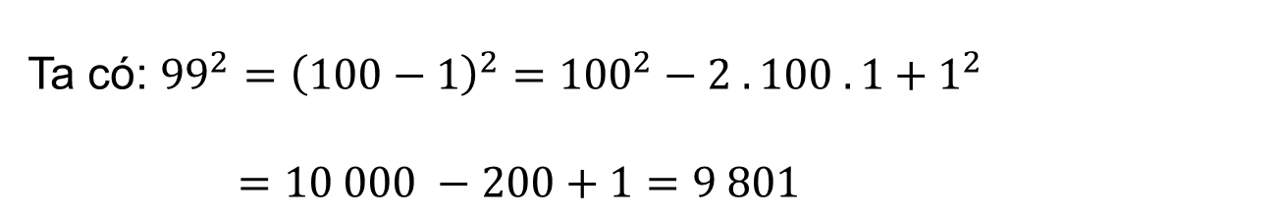
Ví dụ 4
Tính nhanh: ${99}^{2}$
Ta có: ${99}^{2}={\left(100−1\right)}^{2}={100}^{2}−2 . 100 . 1+1^{2}$
$=10 000 −200+1$ $=9 801$
Luyện tập 4
Tính nhanh: ${49}^{2}$
Ta có: ${49}^{2}={\left(50−1\right)}^{2}={50}^{2}−2 . 50 . 1+1^{2}$
$=2 500 −100+1$ $=2 401$

Slide 23
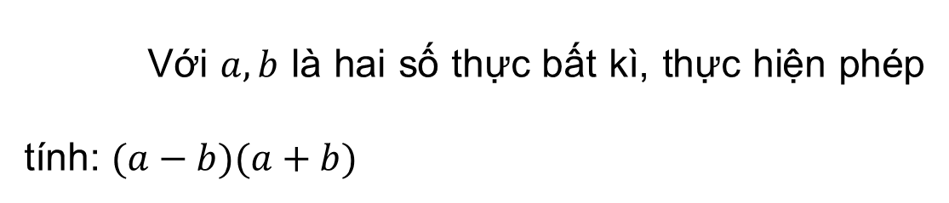
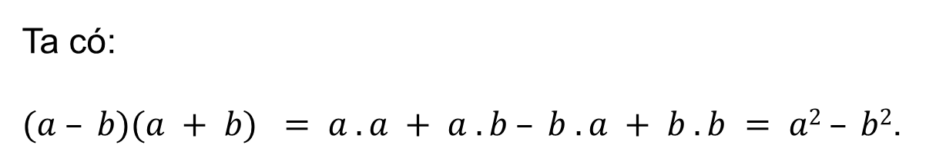
2. Hiệu hai bình phương
Với $a,b$ là hai số thực bất kì, thực hiện phép tính: $(a−b)(a+b)$
HĐ 3.
Giải
Ta có:
$(a – b)(a + b) = a . a + a . b – b . a + b . b = a2 – b2$.

Slide 24
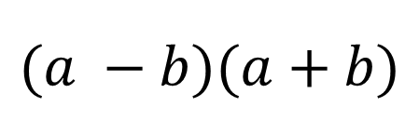
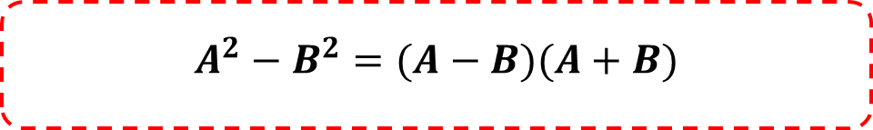
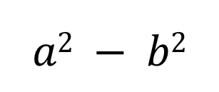
NHẬN XÉT
$$(a −b)(a+b)$$
$$a2 − b2$$
Với hai biểu thức $A$, $B$ tùy ý, ta có:
$$A^{2}−B^{2}=(A−B)(A+B)$$

Slide 25

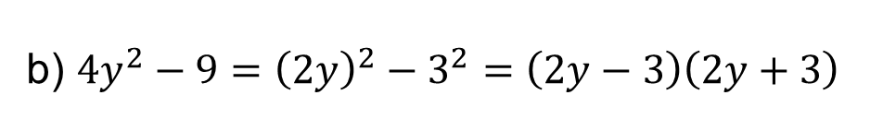
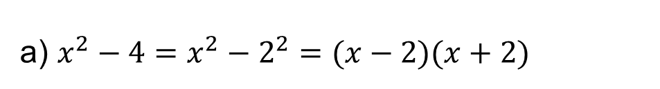
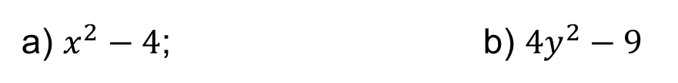
Ví dụ 5
Viết mỗi biểu thức sau dưới dạng tích:
a) $x^{2}−4$; b) $4y^{2}−9$
Giải
a) $x^{2}−4=x^{2}−2^{2}=(x−2)(x+2)$
b) $4y^{2}−9={\left(2y\right)}^{2}−3^{2}=\left(2y−3\right)\left(2y+3\right)$

Slide 26
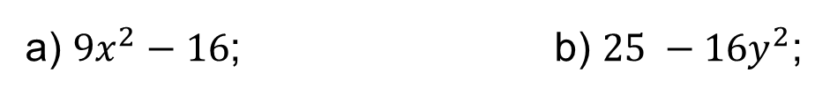
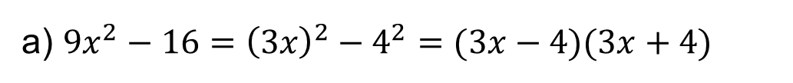
Luyện tập 5
Viết mỗi biểu thức sau dưới dạng tích:
a) $9x^{2}−16$; b) $25 −16y^{2}$;
Giải
a) $9x^{2}−16={\left(3x\right)}^{2}−4^{2}=(3x−4)(3x+4)$
b) $25−16y^{2}=5^{2}−{\left(4y\right)}^{2}=(5−4y)(5+4y)$

Slide 27

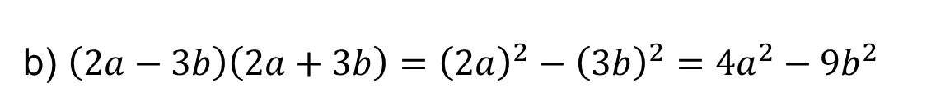
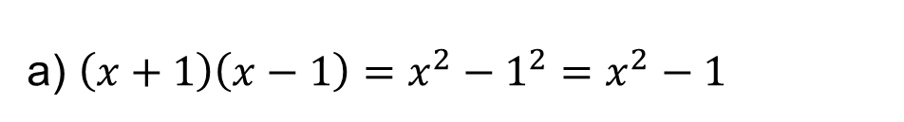
Ví dụ 6
Tính
a) $(x+1)(x−1)$; b) $\left(2a−3b\right)(2a+3b)$
Giải
a) $\left(x+1\right)\left(x−1\right)=x^{2}−1^{2}=x^{2}−1$
b) $\left(2a−3b\right)\left(2a+3b\right)={\left(2a\right)}^{2}−{\left(3b\right)}^{2}=4a^{2}−9b^{2}$

Slide 28

Luyện tập 6
Tính:
a) $(a−3b)(a+3b)$; b) $(2x+5)(2x−5)$; c) $(4y−1)(4y+1)$
Giải
a) $(a – 3b)(a + 3b) = a2 – (3b)2 = a2 – 9b2$
b) $(2x + 5)(2x – 5) = (2x)2 – 52 = 4x2 – 25$
c) $(4y – 1)(4y + 1) = (4y)2 – 1 = 16y2 – 1$

Slide 29
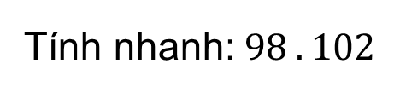
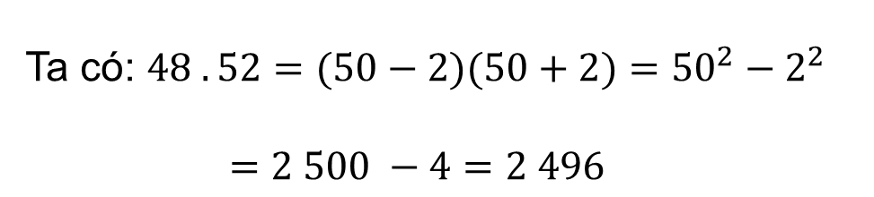
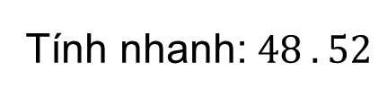
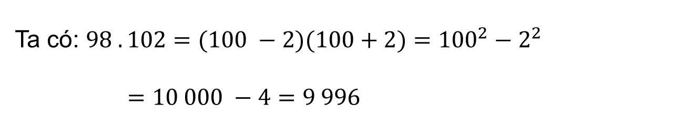
Ví dụ 7
Tính nhanh: $98 . 102$
Ta có: $98 . 102=(100 −2)(100+2)={100}^{2}−2^{2}$
$=10 000 −4$ $=9 996$
Luyện tập 7
Tính nhanh: $48 . 52$
Ta có: $48 . 52=(50−2)(50+2)={50}^{2}−2^{2}$
$=2 500 −4$ $=2 496$

Slide 30
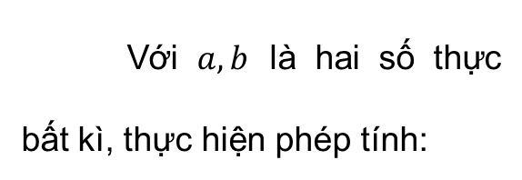
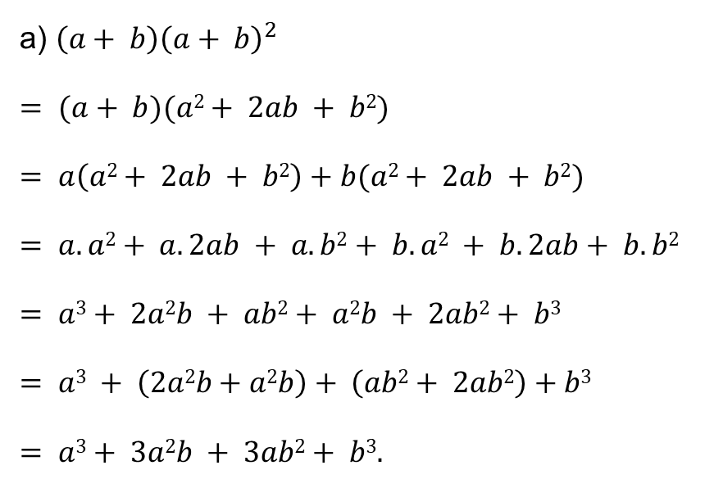

3. Lập phương của một tổng, một hiệu
Với $a,b$ là hai số thực bất kì, thực hiện phép tính:
Giải
HĐ 4.
a) $\left(a+ b\right){\left(a+ b\right)}^{2}$
$= (a+ b)(a2+ 2ab + b2)$
$= a\left(a2+ 2ab + b2\right)+b(a2+ 2ab + b2)$
$= a.a2+ a.2ab + a.b2+ b.a2 + b.2ab+ b.b2$
$= a3+ 2a2b + ab2+ a2b + 2ab2+ b3$
$= a3 + \left(2a2b+a2b\right)+ \left(ab2+ 2ab2\right)+b3$
$= a3+ 3a2b + 3ab2+ b3.$
a) $\left(a+b\right){\left(a+b\right)}^{2}$;
b) $\left(a−b\right){\left(a−b\right)}^{2}$

Slide 31

3. Lập phương của một tổng, một hiệu
Với $a,b$ là hai số thực bất kì, thực hiện phép tính:
Giải
HĐ 4.
b) $\left(a − b\right){\left(a − b\right)}^{2}$
$= (a − b)(a2 − 2ab + b2)$
$= a\left(a2 − 2ab + b2\right)− b(a2 − 2ab + b2)$
$= a.a2 − a.2ab + a.b2 − b.a2 + b.2ab − b.b2$
$= a3 − 2a2b + ab2 − a2b + 2ab2 − b3$
$= a3 + \left(−2a2b −a2b\right)+ \left(ab2+ 2ab2\right) −b3$
$= a3 − 3a2b + 3ab2 − b3.$
a) $\left(a+b\right){\left(a+b\right)}^{2}$;
b) $\left(a−b\right){\left(a−b\right)}^{2}$

Slide 32





NHẬN XÉT
$${\left(a + b\right)}^{3}$$
$$a^{3}+3a^{2}b+3ab^{2}+b^{3}$$
$${\left(a − b\right)}^{3}$$
$$a^{3}−3a^{2}b+3ab^{2}−b^{3}$$
Với hai biểu thức $A$, $B$ tùy ý, ta có:
$${\left(A+B\right)}^{3}=A^{3}+3A^{2}B+3AB^{2}+B^{3}$$
$${\left(A−B\right)}^{3}=A^{3}−3A^{2}B+3AB^{2}+B^{3}$$

Slide 33




Ví dụ 8
Tính:
Giải
a) ${\left(x+1\right)}^{3}=x^{3}+3 . x^{2} . 1+3 . x . 1^{2}+1^{3}$
$=x^{3}+3x^{2}+3x+1$
a) ${\left(x+1\right)}^{3}$;
b) ${\left(2x+y\right)}^{3}$;
c) ${\left(x−3y\right)}^{3}$
b) ${\left(2x+y\right)}^{3}={(2x)}^{3}+ 3 . {(2x)}^{2} . y+3 . (2x) . y^{2}+y^{3}$
$=8x^{3}+3x^{2}+3x+1$
c) ${\left(x−3y\right)}^{3}=x^{3}−3 . x^{2} . \left(3y\right)+3 . x . {\left(3y\right)}^{2}− {(3y)}^{3}$
$=x^{3}−9x^{2}y+27xy^{2}−27y^{3}$

Slide 34




Luyện tập 8
Giải
a) ${\left(3+x\right)}^{3}=3^{3}+3 . 3^{2} . x +3 . 3 . x^{2}+x^{3}$
$=27+27x+9x^{2}+x^{3}$
Tính:
a) ${\left(3+x\right)}^{3}$;
b) ${\left(a+2b\right)}^{3}$;
c) ${\left(2x−y\right)}^{3}$
b) ${\left(a+2b\right)}^{3}=a^{3}+ 3 . a^{2} . \left(2b\right)+3 . a . {(2b)}^{2}+ {(2b)}^{3}$
$=a^{3}+6a^{2}b+12ab^{2}+8b^{3}$
c) ${\left(2x−y\right)}^{3}={(2x)}^{3}−3 . {\left(2x\right)}^{2} . y +3 . 2x . {\left(y\right)}^{2}− y^{3}$
$=8x^{3}−12x^{2}y+6xy^{2}−y^{3}$

Slide 35

Viết mỗi biểu thức sau dưới dạng lập phương của một tổng hoặc một hiệu
Ví dụ 9
a) $x^{3}+6x^{2}+12x+8$; b) $x^{3}−6x^{2}y+12xy^{2}−8y^{3}$
Giải
a) $x^{3}+6x^{2}+12x+8=x^{3}+3 . x^{2} . 2+3 . x . 2^{2}+2^{3}={\left(x+2\right)}^{3}$
b) $x^{3}−6x^{2}y+12xy^{2}−8y^{3}=x^{3}−3 . x^{2} . \left(2y\right)+3 . x . {\left(2y\right)}^{2}−{(2y)}^{3}$
$={\left(x−2y\right)}^{3}$

Slide 36


Viết mỗi biểu thức sau dưới dạng lập phương của một tổng hoặc một hiệu
Luyện tập 9
$$8x^{3}−36x^{2}y+54xy^{2}−27y^{3}$$
Giải
b) $8x^{3}−36x^{2}y+54xy^{2}−27y^{3}$
$={(2x)}^{3} − 3 . {\left(2x\right)}^{2} . \left(3y\right)+3 . (2x) . {\left(3y\right)}^{2}−{(3y)}^{3}$
$={\left(2x−3y\right)}^{3}$

Slide 37


Ví dụ 10
Tính nhanh: ${99}^{3}+3 . {99}^{2}+3 . 99+1$
Giải
Ta có: ${99}^{3}+3 . {99}^{2}+3 . 99+1$
$={99}^{3}+3 . {99}^{2} . 1+3 . 99 . 1^{2}+1^{3}$
$={\left(99+1\right)}^{3}$
$={100}^{3}$
$=1 000 000$

Slide 38



Luyện tập 10
Tính nhanh: ${101}^{3}−3 . {101}^{2}+3 . 101−1$
Giải
Ta có: ${101}^{3}−3 . {101}^{2}+3 . 101−1$
$={101}^{3}−3 . {101}^{2} . 1+3 . 101 . 1^{2}−1^{3}$
$={\left(100−1\right)}^{3}$
$={100}^{3}$
$=1 000 000$

Slide 39



4. Tổng, hiệu hai lập phương
Với $a,b$ là hai số thực bất kì, thực hiện phép tính:
HĐ 5.
a) $\left(a+b\right)\left(a^{2}−ab+b^{2}\right)$; b) $\left(a−b\right)\left(a^{2}+ab+b^{2}\right)$
a) $(a + b)(a2 – ab + b2)$
$= a . a2 – a . ab + a . b2 + b . a2 – b . ab + b . b2$
$= a3 – a2b + ab2 + a2b – ab2 + b3$
$= a3 + b3$.
Giải

Slide 40


4. Tổng, hiệu hai lập phương
Với $a,b$ là hai số thực bất kì, thực hiện phép tính:
HĐ 5.
a) $\left(a+b\right)\left(a^{2}−ab+b^{2}\right)$; b) $\left(a−b\right)\left(a^{2}+ab+b^{2}\right)$
b) $(a − b)(a2+ ab + b2)$
$= a . a2+ a . ab + a . b2 − b . a2 −b . ab − b . b2$
$= a3+ a2b + ab2 − a2b – ab2 − b3$
$= a3 − b3$.
Giải

Slide 41





NHẬN XÉT
$$a^{3}+b^{3}$$
$$\left(a+b\right)\left(a^{2}−ab+b^{2}\right)$$
$$a^{3}−b^{3}$$
$$\left(a−b\right)\left(a^{2}+ab+b^{2}\right)$$
Với hai biểu thức $A$, $B$ tùy ý, ta có:
$$A^{3}+B^{3}=\left(A+B\right)\left(A^{2}−AB+B^{2}\right)$$
$$A^{3}−B^{3}=\left(A−B\right)\left(A^{2}+AB+B^{2}\right)$$

Slide 42


Ví dụ 11
Viết mỗi biểu thức sau dưới dạng tích:
a) $x^{3}+8$; b) $8x^{3}−27y^{3}$
Giải
a) $x^{3}+8=x^{3}+2^{3}=\left(x+2\right)\left(x^{2}−x . 2+2^{2}\right)=\left(x+2\right)\left(x^{2}−2x+4\right)$
b) $8x^{3}−27y^{3}={\left(2x\right)}^{3}−{\left(3y\right)}^{3}$
$=\left(2x−3y\right)\left[{\left(2x\right)}^{2}+\left(2x\right) . \left(3y\right)+{\left(3y\right)}^{2}\right]$
$=\left(2x−3y\right)\left(4x^{2}+6xy+9y^{2}\right)$

Slide 43


Giải
Luyện tập 11
a) $27x3 + 1$
$= (3x)3 + 13$
$= (3x + 1)[(3x)2 – 3x . 1 + 12]$
b) $64 – 8y3$
$= 43 – (2y)3$
$= (4 + 2y)(4 – 2y).$
Viết mỗi biểu thức sau dưới dạng tích:
a) $27x^{3}+1$;
b) $64−8y^{3}$

Slide 44



Giá trị của biểu thức $E=\left(x−1\right)\left(x^{2}+x+1\right)−\left(x+1\right)\left(x^{2}−x+1\right)$ có phụ thuộc vào giá trị của biến $x$ hay không? Vì sao?
Ví dụ 12
Giải
Ta có: $E=\left(x−1\right)\left(x^{2}+x+1\right)−\left(x+1\right)\left(x^{2}−x+1\right)$
$=\left(x−1\right)\left(x^{2}+x . 1+1^{2}\right)−\left(x+1\right)\left(x^{2}−x . 1+1^{2}\right)$
$=\left(x^{3}−1^{3}\right)−\left(x^{3}+1^{3}\right)=x^{3}−1−x^{3}−1=−2$
Vậy giá trị của biểu thức $E$ không phụ thuộc vào giá trị của biến $x$

Slide 45




$$\frac{2 {023}^{3}−1}{2 {023}^{3}+2 024}$$
Ví dụ 13
Tính nhanh:
Giải
$$\frac{2 {023}^{3}−1}{2 {023}^{3}+2 024}=\frac{\left(2 023 −1\right)\left(2 {023}^{2}+2 023+1\right)}{2 {023}^{2}+(2 023+1)}$$
Ta có:
$$=\frac{2 022\left(2 {023}^{2}+2 023+1\right)}{2 {023}^{2}+2 023+1}$$
$$=2 022$$

Slide 46


Ví dụ 14
Bác Ngọc dự định gấp một khối lập phương có cạnh là 5 cm. Sau khi xem xét lại, bác Ngọc quyết định tăng độ dài cạnh của khối lập phương thêm $x$ (cm). Viết đa thức biểu thị phần thể tích tăng thêm của khối lập phương mới so với khối lập phương dự định gấp ban đầu theo $x$
Giải
Do cạnh của khối lập phương mới là $x+5$ (cm) nên thể tích của khối lập phương mới là: ${\left(x+5\right)}^{5}$ $\left(cm^{3}\right)$
Thể tích của khối lập phương dự định gấp ban đầu là: $5^{3}$ $\left(cm^{3}\right)$

Slide 47


Ví dụ 14
Bác Ngọc dự định gấp một khối lập phương có cạnh là 5 cm. Sau khi xem xét lại, bác Ngọc quyết định tăng độ dài cạnh của khối lập phương thêm $x$ (cm). Viết đa thức biểu thị phần thể tích tăng thêm của khối lập phương mới so với khối lập phương dự định gấp ban đầu theo $x$
Giải
Vậy đa thức biểu thị phần thể tích tăng thêm của khối lập phương mới do với khối lập phương dự định gấp ban đầu là:
$${\left(x+5\right)}^{3}−5^{3}=x^{3}+3 . x^{2}. 5+3 . x. 5^{2}+5^{3}−5^{3}$$
$=x^{3}+15x^{2}+75x$ (${cm}^{3}$)

Slide 48
LUYỆN TẬP

Slide 49











TƯỚI HOA TRONG CHẬU
TRÒ CHƠI

Slide 50













Slide 51









Câu hỏi 1:
Khai triển $(2x−3y)2$ta được
A. $4x2−12xy+9y2$
A. $4x2−12xy+9y2$
C. $4x2−24xy−9y2$
B. $4x^{2}−12xy−9y2$
D. $9x2−6xy+16y2$

Slide 52






Câu hỏi 2:
Khai triển $9x2−25y2$ta được
A. $(9x−5y)(9x+5y)$
C. $(3x−5y)(3x+5y)$
C. $(3x−5y)(3x+5y)$
B. $(3x−25y)(3x+25y)$
D. $(9x−5y)2$

Slide 53






Câu hỏi 3: Viết biểu thức $(x−3y)(x2+3xy+9y2)$dưới dạng hiệu hai lập phương
A. $x3+(3y)3$
C. $x3{− \left(3y\right)}^{3}$
C. $x3{− \left(3y\right)}^{3}$
B.$x3+{\left(9y\right)}^{3}$
D.$x3{− \left(9y\right)}^{3}$

Slide 54






Câu hỏi 4: Giá trị của biểu thức
$(x+1)(x2−x+1)−(x−1)(x2+x+1)$là
A. $2$
A. $2$
C. $1$
B. $3$
D. $4$

Slide 55






Câu hỏi 5:
Điền vào chỗ trống $… = (2x−1)(4x2+2x+1)$
A. $1−8x^{3}$
C. $x^{3}−8$
B. $1−4x^{3}$
D. $8x^{3}−1$
D. $8x^{3}−1$

Slide 56


Viết mỗi biểu thức sau dưới dạng bình phương của một tổng hoặc một hiệu
Bài tập 1: SGK – tr.23
a) $4x^{2}+28x+49$; b) $16y^{2}−8y+1$
Giải
a) $4x2 + 28x + 49 = (2x)2 + 2 . 2x . 7 + 72 = (2x + 7)2$;
b) $16y2 – 8y + 1 = (4y)2 – 2 . 4y . 1 + 12 = (4y – 1)2$

Slide 57

Viết mỗi biểu thức sau dưới dạng bình phương của một tổng hoặc một hiệu
Bài tập 2: SGK – tr.23
a) $a^{3}+12a^{2}+48a+64$; c) $8a^{3}−12a^{2}b+6ab^{2}−b^{3}$
Giải
a) $a3 +12a2 + 48a + 64 = a3 + 3 . a2 . 4 + 3 . a . 42 + 43$
$= (a + 4)3$;

Slide 58

Viết mỗi biểu thức sau dưới dạng bình phương của một tổng hoặc một hiệu
Bài tập 2: SGK – tr.23
a) $a^{3}+12a^{2}+48a+64$; c) $8a^{3}−12a^{2}b+6ab^{2}−b^{3}$
Giải
c) $x3 – 9x2 + 27x – 27 = x3 – 3 . x2 . 3 + 3 . x . 32 – 33$
$= (x – 3)3$

Slide 59




Viết mỗi biểu thức sau dưới dạng tích:
Bài tập 3: SGK – tr.23
a) $25x^{2}−16$;
b) $8x^{3}+1$;
c) $8x^{3}−125$;
d) $27x^{3}−y^{3}$;
e) $16a^{2}−9b^{2}$;
f) $125x^{3}+27y^{3}$
Giải
a) $25x2 – 16 = (5x)2 – 42$
$= (5x + 4)(5x – 4)$
b) $16a2 – 9b2 = (4a)2 – (3b)2$
$= (4a + 3b)(4a – 3b)$

Slide 60

Viết mỗi biểu thức sau dưới dạng tích:
Bài tập 3: SGK – tr.23
a) $25x^{2}−16$;
b) $8x^{3}+1$;
c) $8x^{3}−125$;
d) $27x^{3}−y^{3}$;
e) $16a^{2}−9b^{2}$;
f) $125x^{3}+27y^{3}$
Giải
c) $8x3 + 1$
$= (2x)3 + 1$
$= (2x + 1)[(2x)2 – 2x . 1 + 12]$
$= (2x + 1)(4x2 – 2x + 1)$

Slide 61

Viết mỗi biểu thức sau dưới dạng tích:
Bài tập 3: SGK – tr.23
a) $25x^{2}−16$;
b) $8x^{3}+1$;
c) $8x^{3}−125$;
d) $27x^{3}−y^{3}$;
e) $16a^{2}−9b^{2}$;
f) $125x^{3}+27y^{3}$
Giải
d) $125x3 + 27y3$
$= (5x)3 + (3y)3$
$= (5x + 3y)[(5x)2 – 5x . 3y + (3y)2]$
$= \left(5x + 3y\right)\left(25x2 – 15xy + 9y2\right)$

Slide 62

Viết mỗi biểu thức sau dưới dạng tích:
Bài tập 3: SGK – tr.23
a) $25x^{2}−16$;
b) $8x^{3}+1$;
c) $8x^{3}−125$;
d) $27x^{3}−y^{3}$;
e) $16a^{2}−9b^{2}$;
f) $125x^{3}+27y^{3}$
Giải
e) $8x3 – 125$
$= (2x)3 – 53$
$= (2x – 5)[(2x)2 + 2x . 5 + 52]$
$= (2x – 5)(4x2 + 10x + 25)$

Slide 63

Viết mỗi biểu thức sau dưới dạng tích:
Bài tập 3: SGK – tr.23
a) $25x^{2}−16$;
b) $8x^{3}+1$;
c) $8x^{3}−125$;
d) $27x^{3}−y^{3}$;
e) $16a^{2}−9b^{2}$;
f) $125x^{3}+27y^{3}$
Giải
g) $27x3 – y3$
$= (3x)3 – y3$
$= (3x – y)[(3x)2 + 3x.y + y2]$
$= (3x – y)(9x2 + 3xy + y2)$

Slide 64
VẬN DỤNG

Slide 65



Bài tập 4: SGK – tr.23
Tính giá trị của mỗi biểu thức:
a) $A=x^{2}+6x+10$ tại $x=−103$
b) $B=x^{3}+6x^{2}+12x+12$ tại $x=8$
Giải
a) Ta có: $A = x2 + 6x + 10 = x2 + 6x + 9 + 1 = (x + 3)2 + 1$.
Tại $x = −103$ta có:
$A = (−103 + 3)2 + 1 = (−100)2 + 1 = 10 000 + 1 = 10 001$.
Vậy $A = 10 001$tại $x = −103$.

Slide 66


Bài tập 4: SGK – tr.23
Tính giá trị của mỗi biểu thức:
a) $A=x^{2}+6x+10$ tại $x=−103$
b) $B=x^{3}+6x^{2}+12x+12$ tại $x=8$
Giải
Thay $x = 8$vào biểu thức B, ta được:
$B = \left(8 + 2\right)3 + 4$
$= 103 + 4 = 1004$.
Vậy $B = 1004$tại $x = 8$.
b) Ta có:
$B = x3 + 6x2 + 12x + 12$
$= x3 + 3 . x2 . 2 + 3 . x . 22 + 23 + 4$
$= (x + 2)3 + 4$.

Slide 67


Chứng minh giá trị của mỗi biểu thức sau không phụ thuộc vào giá trị của biến $x$
Bài tập 5: SGK – tr.23
a) $C={\left(3x−1\right)}^{2}+{\left(3x+1\right)}^{2}−2(3x−1)(3x+1)$;
b) $D={\left(x+2\right)}^{3}−{\left(x−2\right)}^{3}−12(x^{2}+1)$;
c) $E=\left(x+3\right)\left(x^{2}−3x+9\right)−(x−2)(x^{2}+2x+4)$;
d) $G=\left(2x−1\right)\left(4x^{2}+2x+1\right)−8\left(x+2\right)\left(x^{2}−2x+4\right)$

Slide 68

Bài tập 5: SGK – tr.23
Giải
a) Ta có:
$C = \left(3x – 1\right)2 + \left(3x + 1\right)2 – 2\left(3x – 1\right)\left(3x + 1\right)$
$= [(3x – 1) – (3x + 1)]2$
$= (3x – 1 – 3x – 1)2 = (– 1 – 1)2 = (–2)2 = 4$.
Vậy biểu thức $C$ không phụ thuộc vào biến $x$.

Slide 69

Bài tập 5: SGK – tr.23
Giải
b) $D = (x + 2)3 – (x – 2)3 – 12(x2 + 1)$
$= [(x + 2) – (x – 2)][(x + 2)2 + \left(x + 2\right)\left(x – 2\right) + (x – 2)2] – 12(x2 + 1)$
$= (x + 2 – x + 2)[(x + 2)2 + x2 – 22 + (x – 2)2] – 12x2 – 12$
$= 4(x2 + 4x + 4 + x2 – 4 +x2– 4x + 4) – 12x2 – 12$
$= 4(3x2 + 4) – 12x2 – 12$ $= 12x2 + 16 – 12x2 – 12 = 4$.
Vậy biểu thức $D$ không phụ thuộc vào biến $x$.

Slide 70

Bài tập 5: SGK – tr.23
Giải
c) $E = (x + 3)(x2 – 3x + 9) – (x – 2)(x2 + 2x + 4)$
$= (x3 + 33) – (x3 – 23)$
$= x3 + 27 – x3+ 8$
$= 35.$
Vậy biểu thức $E$ không phụ thuộc vào biến $x$.

Slide 71

Bài tập 5: SGK – tr.23
Giải
d) $G = (2x – 1)(4x2 + 2x + 1) – 8(x + 2)(x2 – 2x + 4)$
$= [(2x)3 – 13]– 8(x3 + 23) = (8x3 – 1) – 8(x3 + 8)$
$= 8x3 – 1–8x3 – 64$
$= – 65$.
Vậy biểu thức $D$không phụ thuộc vào biến $x$.

Slide 72


Bài tập 6: SGK – tr.23
Tính nhanh: ${\left(0,76\right)}^{3}+{\left(0,24\right)}^{3}+3 . 0,76 . 0,24$
Giải
Ta có
$\left(0,76\right)3 + \left(0,24\right)3 + 3 . 0,76 . 0,24$
$$= \left(0,76 + 0,24\right)3 – 3 . 0,76 . 0,24 . \left(0,76 + 0,24\right)+ 3 . 0,76 . 0,24$$
$= 13 – 3 . 0,76 . 0,24 . 1 + 3 . 0,76 . 0,24$

Slide 73
CẢM ƠN CÁC EM
ĐÃ LẮNG NGHE BÀI GIẢNG

